Slide 1

TRƯỜNG ĐẠI HỌC CÔNG NGHIỆP TP.HCM
Đề tài: QUẢN LÝ QUẦY THUỐC TÂY NAM
Sinh viên thực hiện - nhóm 16:
1. Nguyễn Văn Hoàng -17089671
2. Nguyễn Đình Quốc - 17066901
3. Nguyễn Hữu Nhật - 17071421
4. Nguyễn Ngọc Thoại - 17055581
Môn học: Phát triển ứng dụng
GVHD: Trần Thị Anh Thi

Slide 2

Nội dung Đề tài
I. Giới thiệu
II. Cơ sở lý thuyết
III. Phân tích
IV. Thiết kế
V. Cài đặt kiểm thử
VI. Kết luận – hướng phát triển

Slide 3
I.Giới thiệu
Tổng quan về ứng dụng.
Trước đây do điều kiện thực tế không cho phép nên máy tính chưa được sử dụng rộng rãi trong các hệ thống bán thuốc dẫn đến việc nhầm lẫn trong quá trình lưu trữ thuốc và thống kê thu chi.
Vì vậy phần mềm quản lý thuốc Tây Nam ra đời thực hiện quản lý những công việc trên.
Quản lý thuốc bao gồm các công việc nhập thuốc, tìm kiếm thuốc,cập nhật thông tin thuốc, kiểm tra danh mục đầu thuốc và tình trạng thuốc.

Slide 4
I.Giới thiệu
1. Tổng quan về ứng dụng.
Quản lý được thông tin thuốc.
Quản lý được thông tin nhân viên
Quản lý được thông tin khách hàng.
Quản lý được hóa đơn bán hàng.

Slide 5
I.Giới thiệu
2 . Mục tiêu của ứng dụng:
Lập hóa đơn bán hàng 1 cách dễ dàng.
Ứng dụng công nghệ thông tin trong quản lý quầy thuốc.
Quản lý bán hàng nhanh chóng, tiện lợi và chính xác.
Quản lý được doanh số bán, tồn kho và thuốc hết hạn.

Slide 6
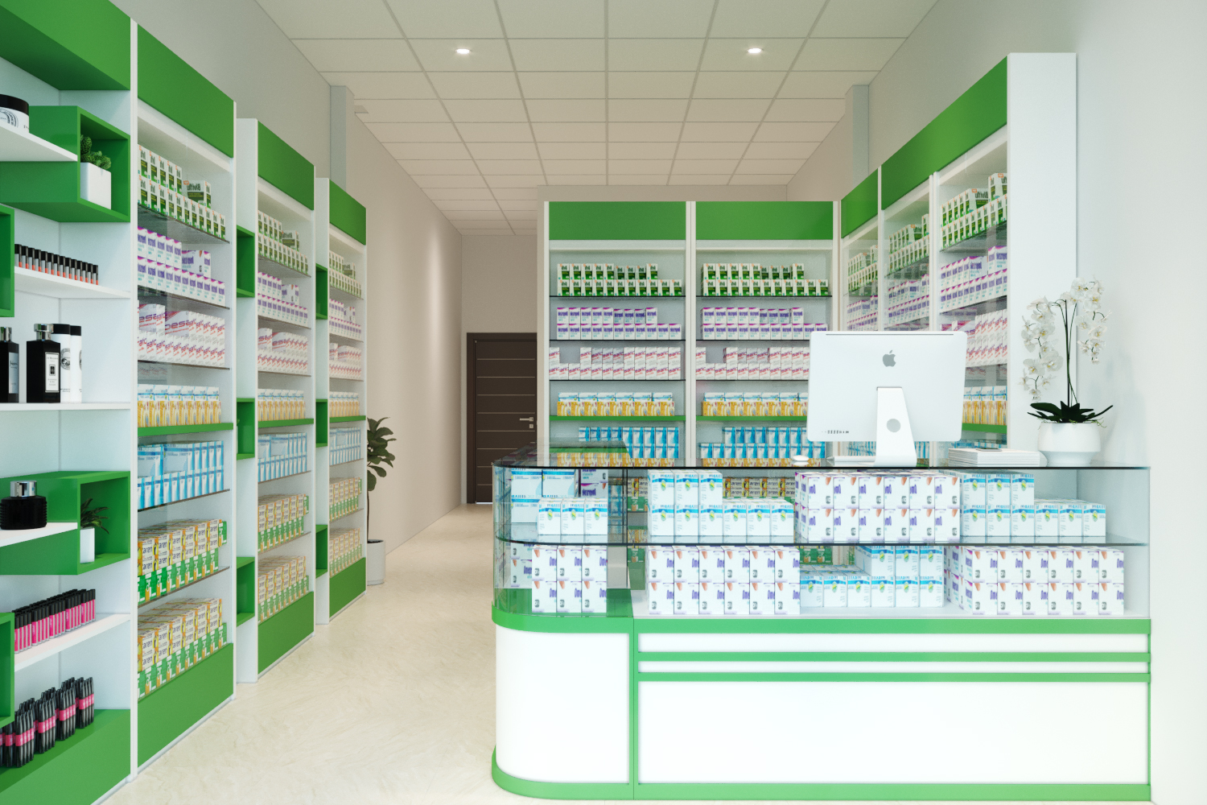
I.Giới thiệu
3 . Yêu cầu chức năng
Các chức năng chính :
Quản lý thuốc:
Thêm thuốc mới
Tìm kiếm thuốc
Kiểm tra tình trạng thuốc
Cập nhật thông tin thuốc

Slide 7
I.Giới thiệu
3 . Yêu cầu chức năng
Các chức năng chính :
Quản lý bán hàng:
Lập hóa đơn bán thuốc
Quản lý doanh thu

Slide 8
I.Giới thiệu
3 . Yêu cầu chức năng
Các chức năng chính :
Báo cáo thống kê:
Lập số thuốc đã bán trong tháng
Lập số lượng và thông tin thuốc hết hạn
Lập số lượng và thông tin thuốc mới nhập
Thống kê doanh thu
Thống kê số lượng khách hàng

Slide 9


II.Cơ sở lý thuyết
Lập trình hướng đối tượng.
Lập trình hướng sự kiện.
Java Swing.
SQL Server
Phân tích thiết kế:
Sơ đồ lớp, sơ đồ tổng quát
Đặc tả yêu cầu, use case, activity, sequence,…

Slide 10
III.Phân Tích
1. Sơ đồ usecase

Slide 11
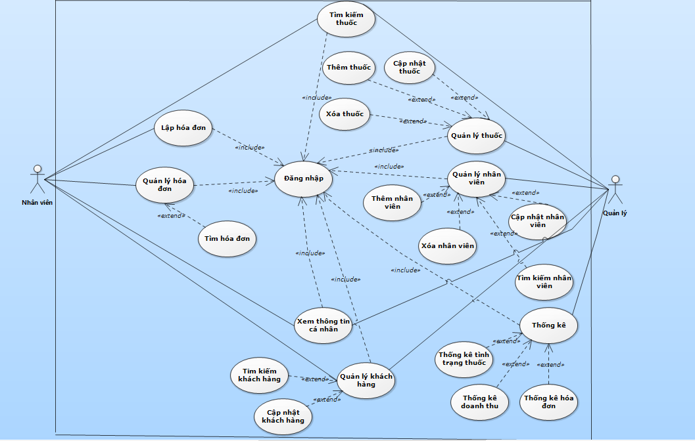

Slide 12
III.Phân Tích
2.1. Đặc tả usecase lập hóa đơn

Slide 13
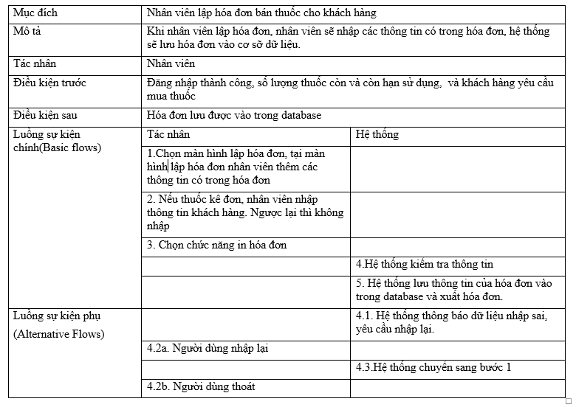

Slide 14
III.Phân Tích
2..2. Sơ đồ Activity lập hóa đơn.

Slide 15
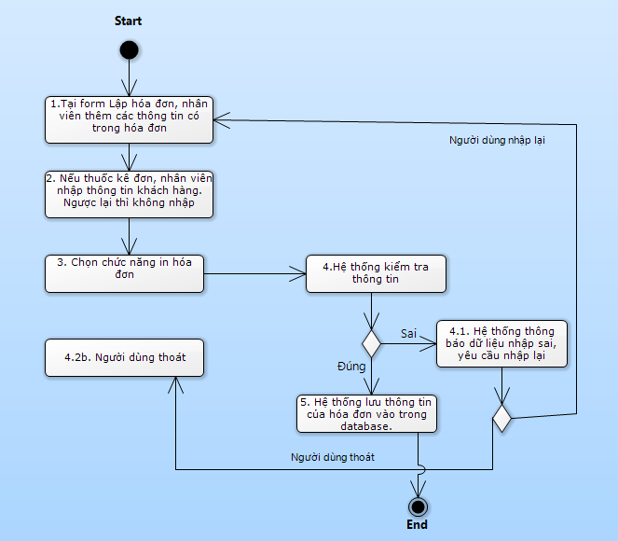

Slide 16
III.Phân Tích
2.3. Sơ đồ Sequence lập hóa đơn.

Slide 17
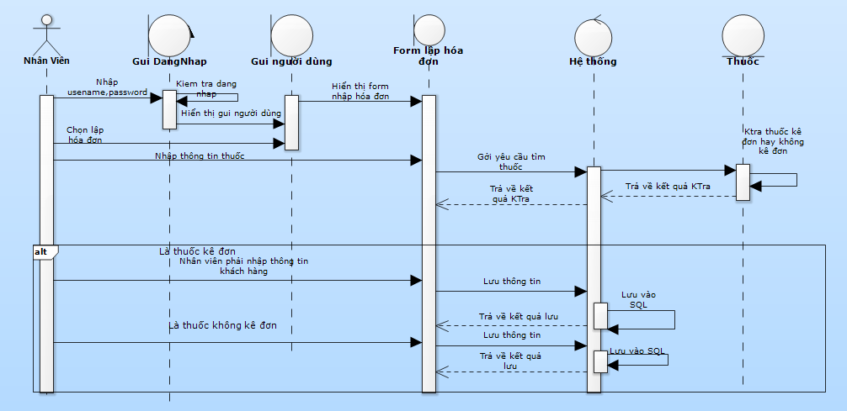

Slide 18
IV. Thiết kế
1.Mô hình tổng quát:

Slide 19
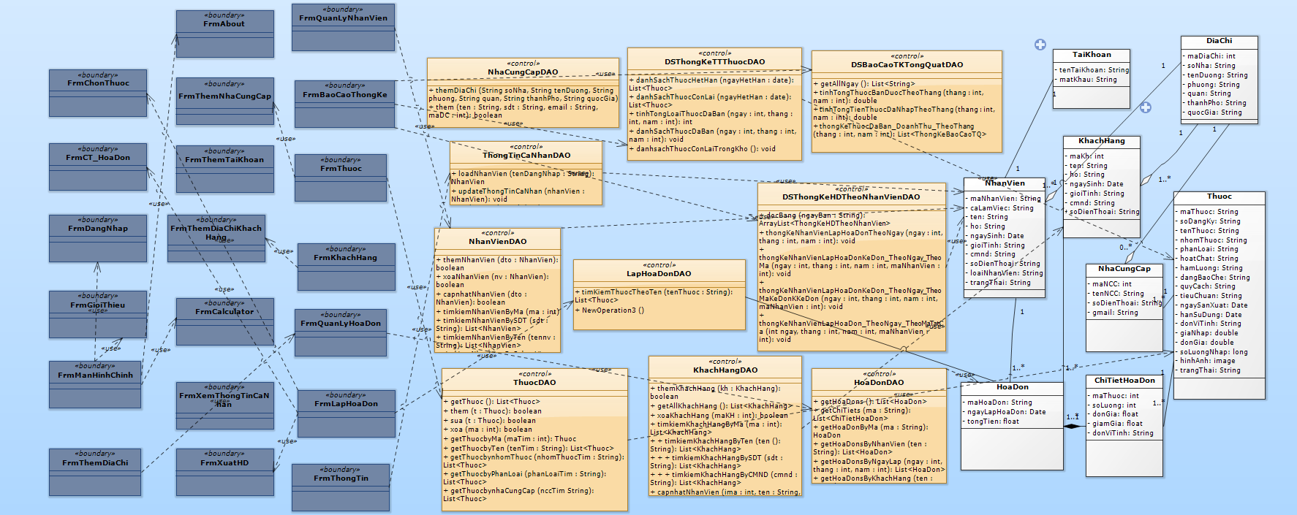

Slide 20
IV. Thiết kế
2.Mô hình entity:

Slide 21
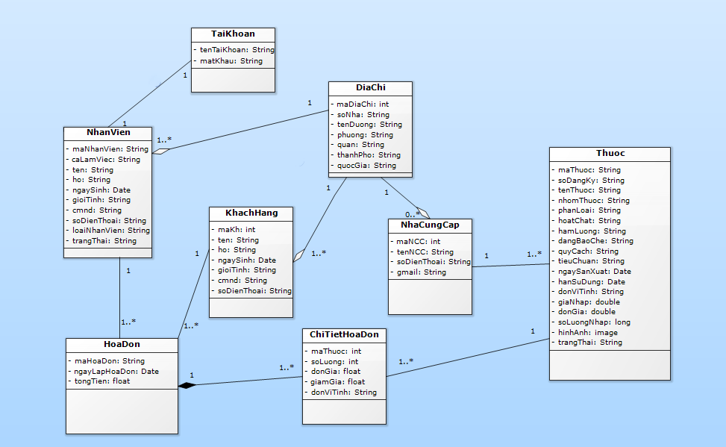

Slide 22
IV. Thiết kế
3. Thiết kế màn hình ứng dụng:
3.1. Màn hình đăng nhập:

Slide 23
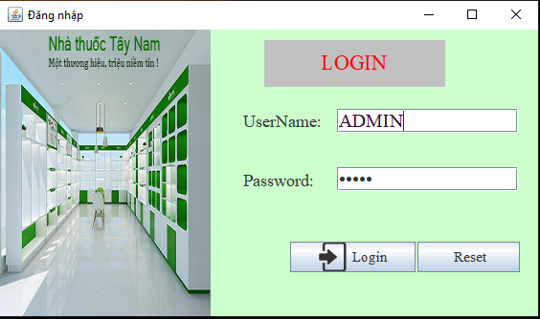

Slide 24
IV. Thiết kế
3. Thiết kế màn hình ứng dụng:
3.2. Màn hình quản lý nhân viên:

Slide 25
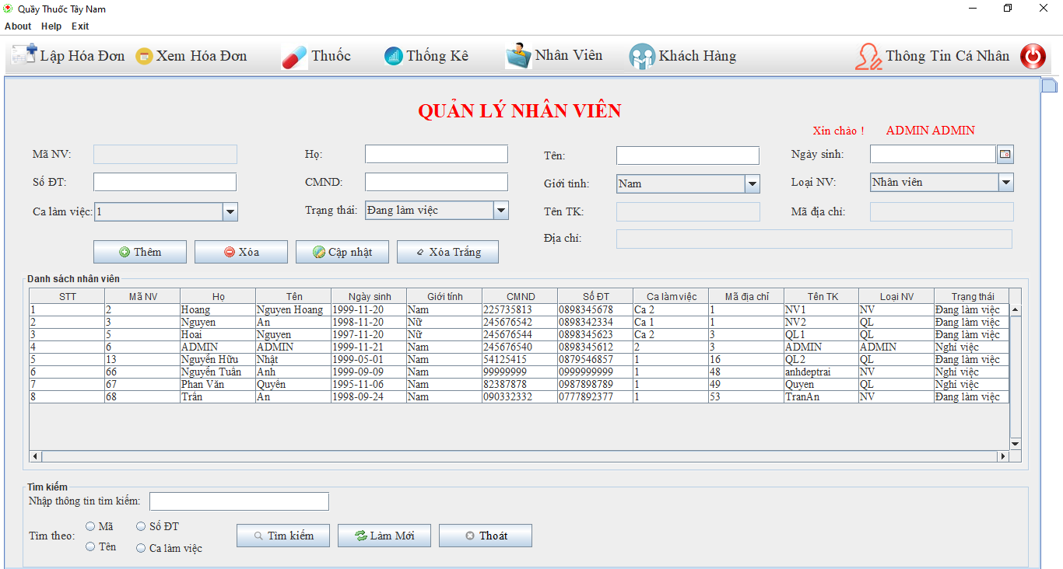

Slide 26
IV. Thiết kế
3. Thiết kế màn hình ứng dụng:
3.3. Màn hình lập hóa đơn:

Slide 27
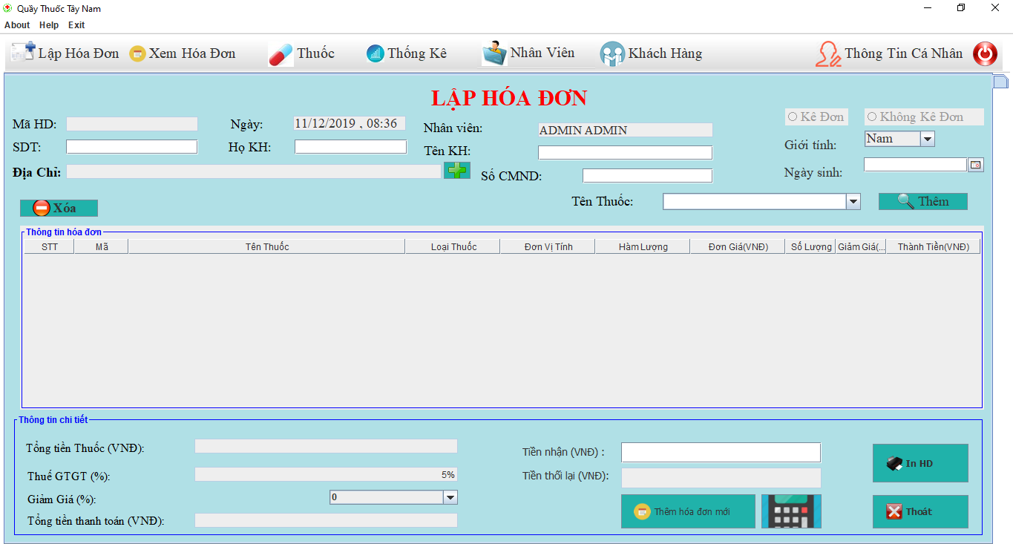

Slide 28
IV. Thiết kế
4. Sơ đồ cơ sỡ dữ liệu:

Slide 29
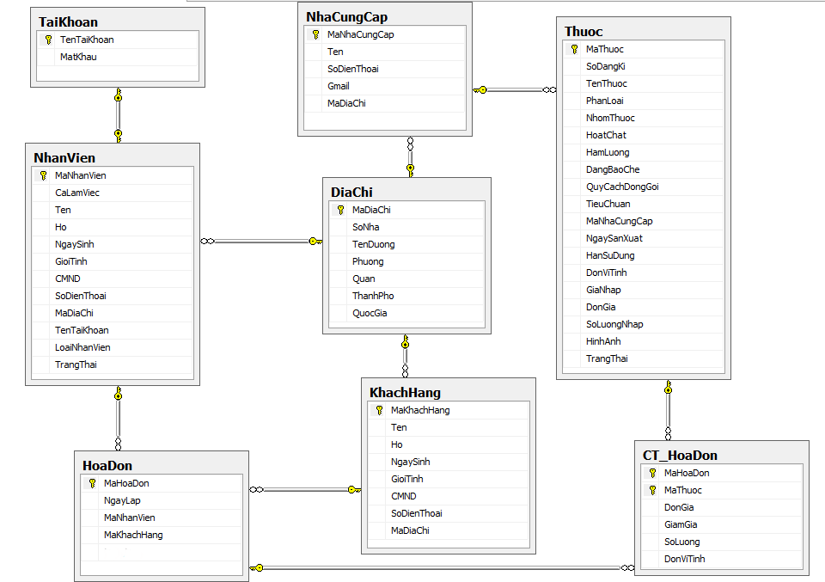

Slide 30
V. Cài đặt kiểm thử
Yêu cầu về tài nguyên cho kiểm thử ứng dụng:
1.1. Phần cứng:
Intel Core i5, 2.3 GHz
RAM 4 GB
HDD 500 GB
Architecture 64 bit

Slide 31
V. Cài đặt kiểm thử
Yêu cầu về tài nguyên cho kiểm thử ứng dụng:
1.2. Phần mềm:
IDE cho Java: Eclipse IDE for Java EE Developers
Hệ quản trị cơ sở dữ liệu: Microsoft SQL Server 2008
Hệ điều hành: Microsoft Windows 10

Slide 32
V. Cài đặt kiểm thử
2. Bảng tình huống kiểm thử:

Slide 33
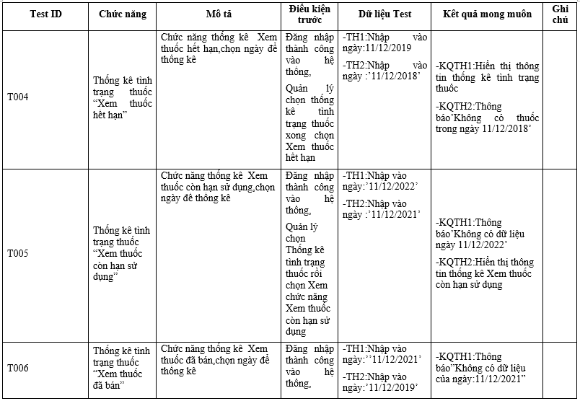

Slide 34
Vi. Kết luận – hướng phát triển
Kết quả đạt được:
Khảo sát được quy trình phát triển của hệ thống quầy thuốc
Phân tích được vai trò của CNTT đời sống thực tế.
Phân tích được toàn bộ bài toán từ bước mô tả quy trình quản lý của siêu thị đến việc hiệ thực các chức năng của hệ thống.
Trau dồi những kinh nghiệm cũng như kiến thức quý giá cho quá trình học tập

Slide 35
Vi. Kết luận – hướng phát triển
2. Hạn chế của đồ án:
Do vốn kiến thức còn hạn hẹp nên đồ án còn tồn tại những hạn chế sau:
Hệ thống chưa thực sự tối ưu, mới chỉ áp dụng cho các quầy thuốc vừa và nhỏ.
Vấn đề bảo mật dữ liệu chưa tốt.
Chưa được thử nghiệm trên thực tế.

Slide 36
Vi. Kết luận – hướng phát triển
3. Hướng phát triển:
Đây là một đề tài có nhiều tiềm năng trong quá trình hội nhập, để phát triển thành một hệ thống hoàn chỉnh và có thể đưa ứng dụng vào thực tế một cách rộng rãi chương trình cần:
Cải tiến hệ thống chức năng.
Xử lý vấn đề bảo mật dữ liệu.

Slide 37
Vi. Kết luận – hướng phát triển
3. Hướng phát triển:
Nâng cấp hệ thống để có thể áp dụng quản lý doanh nghiệp trên mạng diện rộng và sử dụng được trên các hệ quản trị khác.
Thiết kế giao diện chương trình mang tính chuyên nghiệp hơn.
Phần mềm ứng dụng được áp dụng cho hầu hết các doanh nghiệp chứ không chỉ là doanh nghiệp vừa và nhỏ.

Slide 38

Cảm ơn thầy cô và các bạn
đã lắng nghe!

